Slide 1
Aula de R
Introdutória

Slide 2
O que é?
O R é uma linguagem de programação relativamente nova, mas já bastante utilizada.
Na verdade, o R é uma implementação livre da linguagem S, da qual existe uma versão comercial, chamada S-PLUS. Como o R tem muitas funções/bibliotecas/pacotes para análise de dados, é bastante difundida na comunidade científica (por exemplo estatística e bioinformática).

Slide 3
Qual a diferença?
R é uma linguagem Interpretada
R trabalha com lazy evaluation
R permite “linkar” códigos em C, C++ em tempo de execução, para cálculos mais custosos.

Slide 4
Exemplificando
# Atribuição a variáveis (não é necessário declará-las)
x <- 5
y = 7
x

Slide 5
Pra que serve?
Análise financeira, análise de redes sociais, avaliação da acurácia de diagnósticos, epidemiologia, análise de microarray, ferramentas para Bioinformática em geral, entre outras.

Slide 6
Quero baixar no meu pc
Aqui você encontra mais informações sobre a instalação do R, que é bem fácil:
http://cran.r-project.org/mirrors.html

Slide 7
Quero estudar
Tutoriais Básicos:
An Introduction to R (em inglês): http://cran.r-project.org/doc/manuals/R-intro.html
Tutorial de R com conceitos básicos de estatística: http://www.cyclismo.org/tutorial/R/
Guia de referência básico, com principais comandos: http://cran.r-project.org/doc/contrib/Short-refcard.pdf
Curso de 4h para desesperados (XD)
https://campus.datacamp.com/courses/free-introduction-to-r

Slide 8
Observações
help(comando) -> Ensina a usar o comando
R é Case sensitive (Cuidado!)

Slide 9
Linguagem R - Types
Numeric
Integer (as.integer)
Complex
Logical
Character

Slide 10
Linguagem R - Valores
Basicamente:
Ao digitar 2+2 o R sequer compila tal expressao para linguagem de maquina
R nao possui tipos primitivos explicitamente
Mas possui outros tipos como:
Vetores
Matrizes
Data Frames
Listas

Slide 11
Assuntos básicos para a Atividade de R
#Declarando variaveis
x = 4
y = 2
booleano = TRUE
z = x+y

Slide 12
Linguage R - Loops (FOR)
For (expressao) {
#Codigo
}
ex:
for (x in k){
print(paste(“teste ”, x))
print(paste(“teste “, as.character(x)))
}
while( expressão ){
#codigo
}

Slide 13
Linguagem R: Vetores
O “mais importante” dos tipos.
Até mesmo um escalar é considerado um vetor de tamanho 1.
Para inicializar um vetor:
Vetor <- c() #Criei um vetor

Slide 14
Assuntos básicos para a Atividade de R
#Ordenando um vetor
W<-sort(W)
# Criando vetores a partir de vetores
A<-c(Z,W,4)
# Acessando elementos do vetor
A[2] : Acessa o elemento na posição 2 do vetor(Começando do 1)
A[-4] : Caso A possua o elemento 4 A[-4] é o vetor sem esse elemento
A[2:4]: Elementos de A da posição 2 a 4

Slide 15
Linguagem R: Vetores
Vetores funcionam como escalares…
a <- c(2,4,5)
b <- c(25,40,60)
a + b ?

Slide 16
Linguagem R: Vetores
Operacoes sao simplesmente aplicaveis
Ex:
x <- c(2,3,4,5)
xaoquadrado <- x^2
xaoquadrado
4,9,16,25

Slide 17
Assuntos básicos para a Atividade de R
# Modificando elementos do vetor
A[2] <- 5 ou A[2]=5
# Criando matrizes a partir de vetores...
# ...Combinando linhas ('rows')
M <- rbind(A, W)
# ...Combinando colunas ('columns')
N <- cbind(A, W)

Slide 18
Linguagem R: Atividade 1
Criem um vetor que contenha o número repetidos pelo seu valor, ex:
(1,2,2,3,3,3), até o valor 10.
Calcule a média e retire todos os valores do vetor criado que estão acima dela.

Slide 19
Assuntos básicos para a Atividade de R
#Data.frame
d <- data.frame(Coluna1 = 1, Coluna2 = 1:10, Coluna3 = A)
Acessamos dataframe assim como uma matriz: d[4,2] ou d[1,3];
Podemos também acessar uma linha ou coluna inteira como um vetor
vetor<-d[,3] (coluna)
vetor2<-d[5,] (linha)

Slide 20
Exercicio 02
Usando o comando data.frame(), entre com a matriz de dados peso=(60,70,80) e altura=(160,150,170).
Agora crie uma nova matriz igual a inicial, com uma nova coluna com o Imc dessas pessoas.
(IMC = peso / (altura x altura).)

Slide 21
Funções estatísticas
# Somatório
Soma_A = sum(A)
# Média
Media_A = mean(A)
# Mediana
Mediana_A = median(A)
# Desvio padrão
DP_A = sd(A)

Slide 22
Exercicio 03
Dada uma lista com a nota de cinco alunos, por exemplo, {3,7,9,6,7} encontre a média, o desvio padrão e ordene as notas. Sugestão: usar as funções mean, sd, sort no vetor definido.

Slide 23
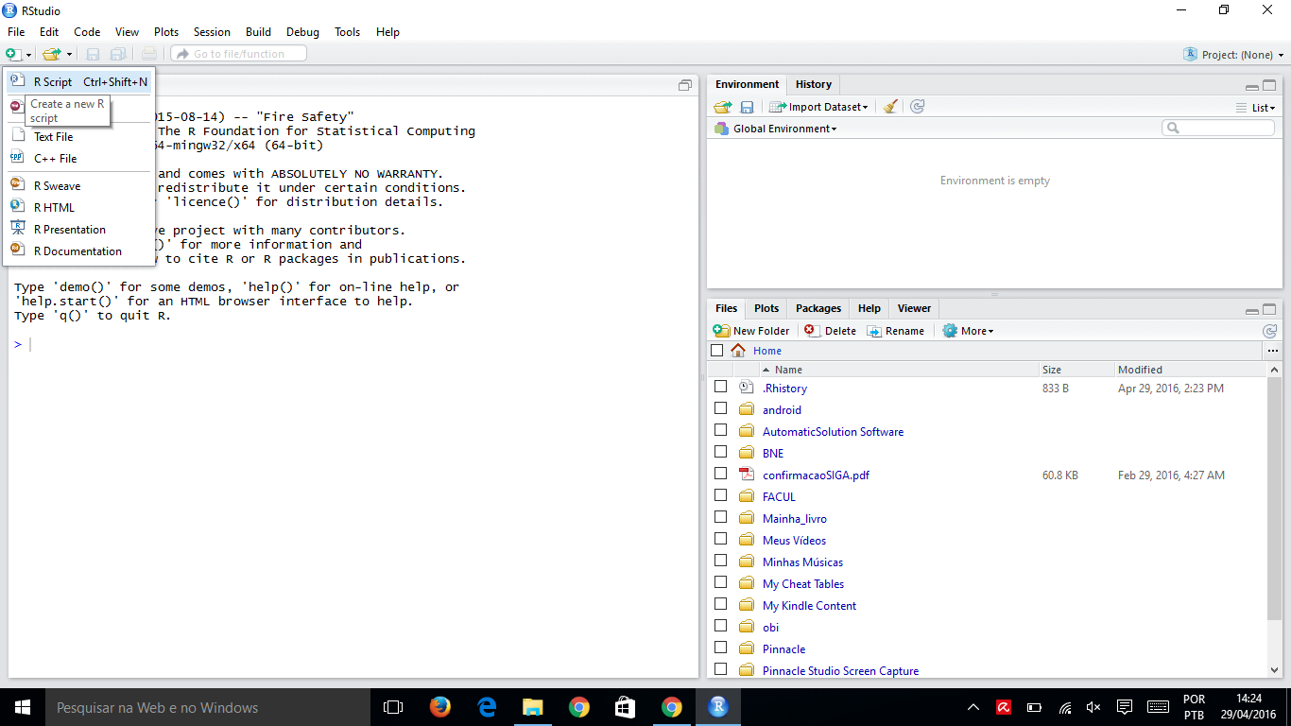
Estamos quase no final

Slide 24
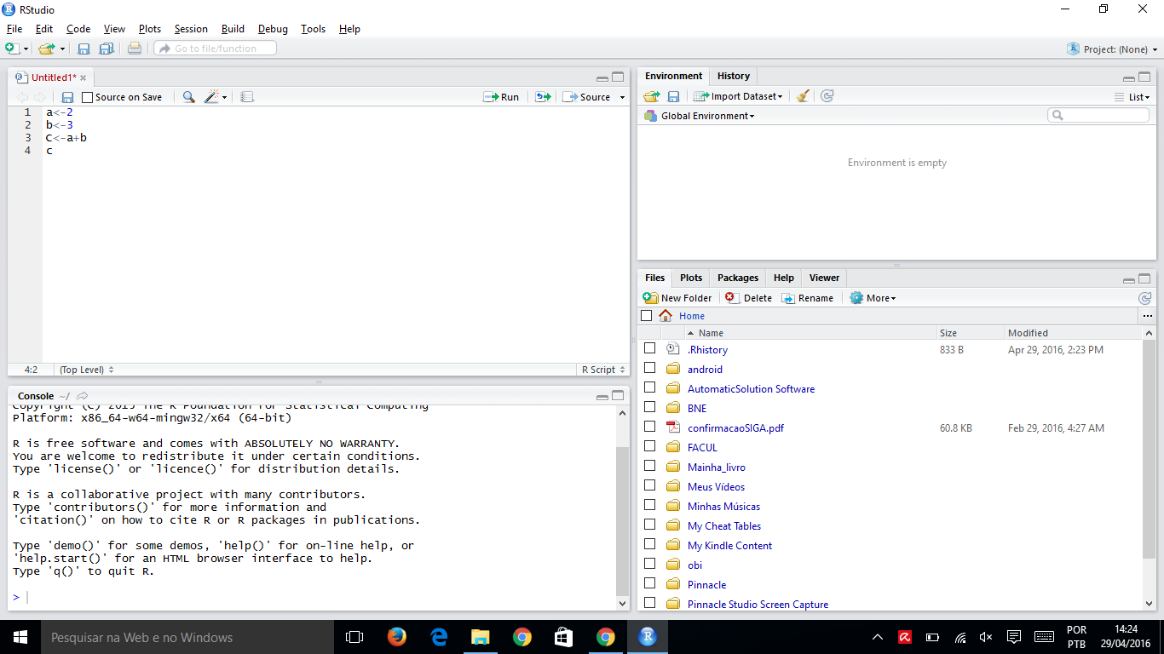

Slide 25
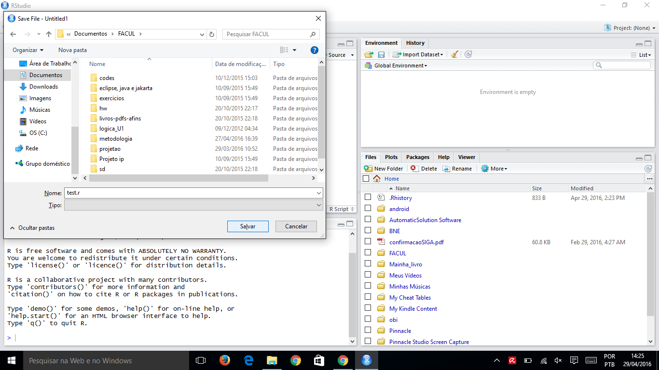

Slide 26
